Slide 1
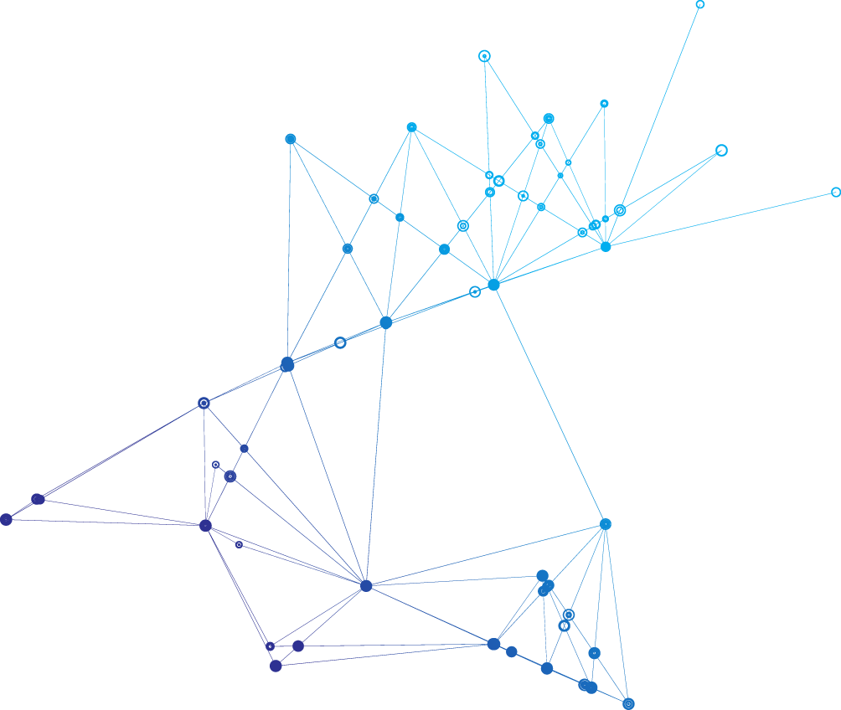

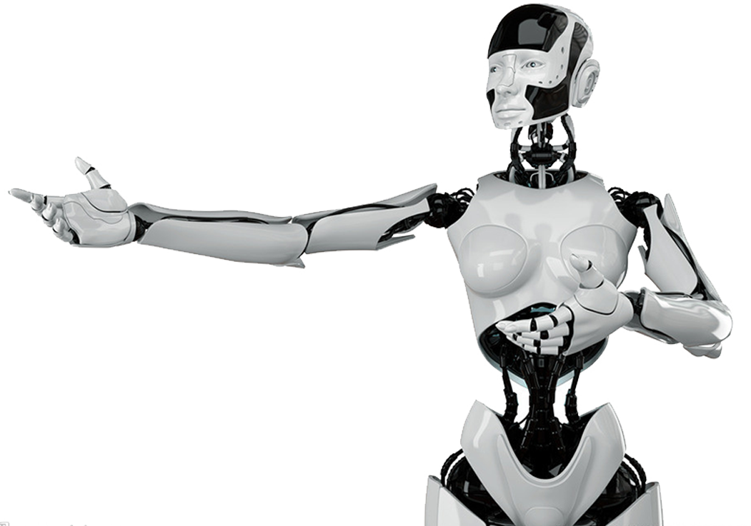
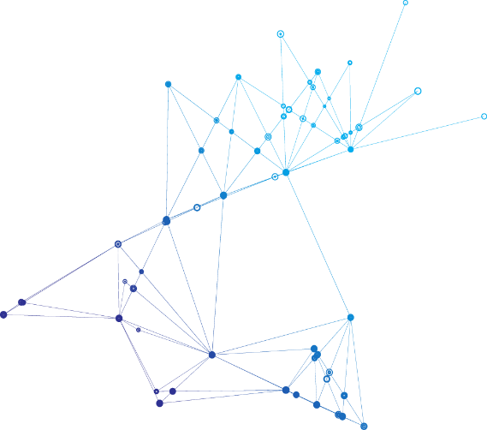
人工智能项目实战
软帝集团 互联网行业就业宣讲会

Slide 2

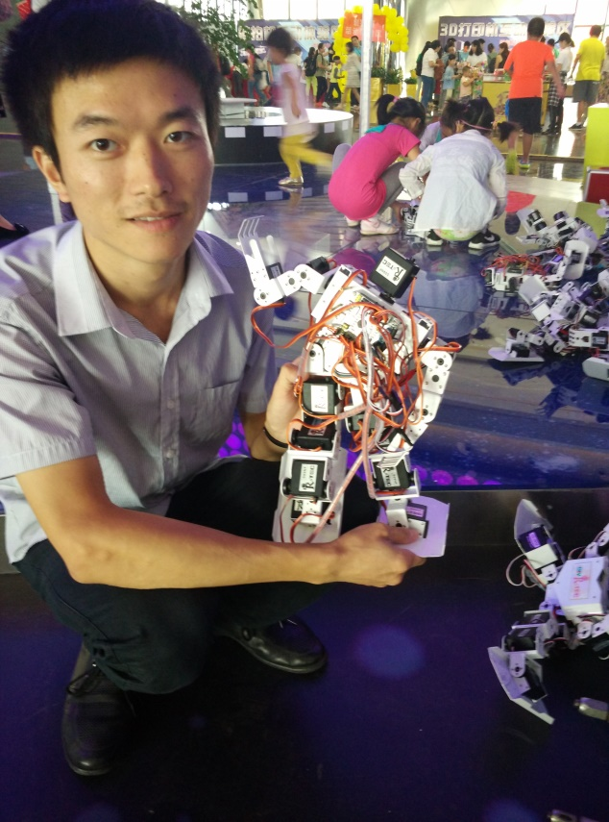
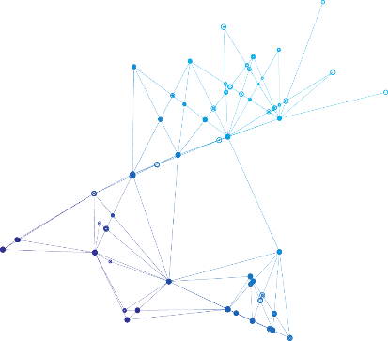



ABOUT ME
曾任职：
项目经验
中兴通讯Cloud UniCore云化解决方案
ZXME WEB移动手机上网加速解决方案
中国地质大学(北京)数字化校园系统
武钢自动化办公系统（OA）
海尔U-Home智能家居系统
东风日产车联网解决方案
第4.5代TFT-LCD
TMT064AMFA航空液晶显示模块
基于SDR 技术的HSPA+网络终端
现任职：
邓君

Slide 3

关注我领取5T学习资料

Slide 4
主题
CONTENT
01
Python与人工智能
02
就业与职业规划
03
软帝集团
Python & AI
Employment and career planning
Softeem Group

Slide 5
1
Python与人工智能
Python& AI.

Slide 6
Python是一种怎样的计算机程序设计语言？
你可能已经听说过很多种流行编程语言，比如非常难学的C语言，非常流行的Java语言，适合初学者的Basic语言，适合网页编程的JavaScript语言，那么……

Slide 7
人生苦短，我用Python！
简单、易学
面向对象、高层
丰富的库
Python
特点
解释性
可扩展、可嵌入
免费开源、可移植

Slide 8
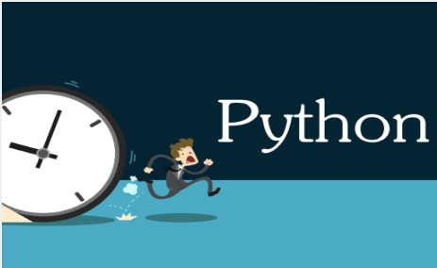
完成同一个任务，C语言要写1000行代码，Java只需要写100行，而Python可能只要20行。用Python完成项目，编写的代码量更少，代码简短可读性强，团队协作开发时读别人的代码速度会非常快，使工作变得更加高效，优雅做开发不再是梦！

Slide 9
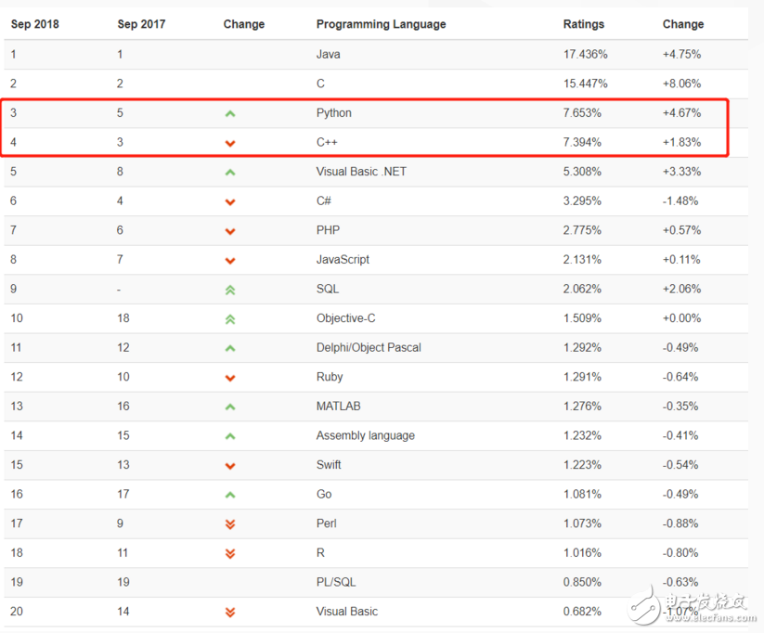

Slide 10
根据TIOBE最新排名，Python已超越C++，与Java,C,成为全球前3大流行编程语言之一。从云端、客户端，到物联网终端，python应用无处不在。从国内的百度、阿里、腾讯、网易、新浪，豆瓣，到国外的谷歌、NASA、YouTube、Facebook，Python的企业需求逐步上升，各公司都在大规模使用Python完成各种任务。

Slide 11
Python应用相当广泛
在网络应用程序、桌面应用程序、网络服务器、媒体工具、甚至在机器学习领域，你都能看见Python的身影。
很多大企业，如NASA或Google等，也都在使用Python。
Python有很多优点，比如，整洁，易于阅读，结构良好。
基于Python的Web开发框架，如Django和Flask也已经越来越受欢迎。 此外，该语言还配备了高质量的机器学习和数据分析库，如Scikit-learn和Pandas。
总体而言，Python的职业发展路径宽广，既可以“多变”，又可以“专一”。

Slide 12
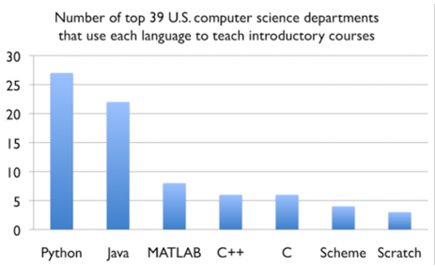

Slide 13
Python是美国主流大学受欢迎的入门编程语言，诞生至今已经过25个年头。相对于其他语言，它更加易学、易读，非常适合快速开发。Python编程简单直接，难度低于java，更适合初学编程者，让初学者专注于编程逻辑，而不是困惑于晦涩的语法细节上。

Slide 14
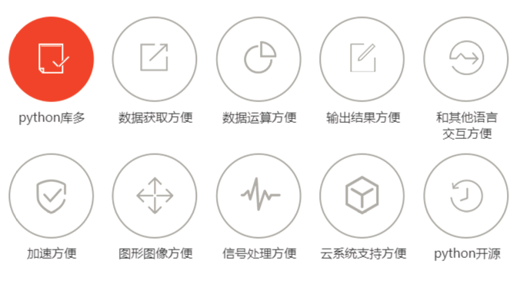
Python被誉为全世界最高效的编程语言
Notes:
“互联网”快速吸纳了“大用户”，所有人同时生活在网上和现实中（Online与Offline界限越来越难以区分），是新一代社会资源协同网络，革新生产关系，共享、免费、平等、开放。
“大用户”日以继夜地创造着“大数据”，将现实社会画像刻划得无限逼近于真实、实时、适时，甚至发现着我们所忽视的很多重要细节和隐藏规律，互联网黑洞形成“大数据”战略高地，数据能力成为实现数据战略资源价值的关键。
“大数据”要求“大系统”，否则无以承受海量数据计算负载、存储成本，互联网企业由于最先面临全网用户冲击、大数据商业化的市场挑战，最先将云计算变为高科技、低成本的运营平台能力，创造了核心竞争力，进一步为社会化需求形成公共计算服务平台，各传统企业避免“重新发明轮子”，在云上、基于自身积累的产业数据、为“互联网+用户”快速创新应用服务。

Slide 15
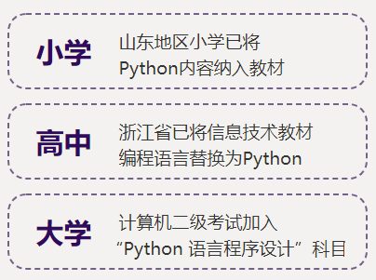
全民Python时代已经到来！

Slide 16
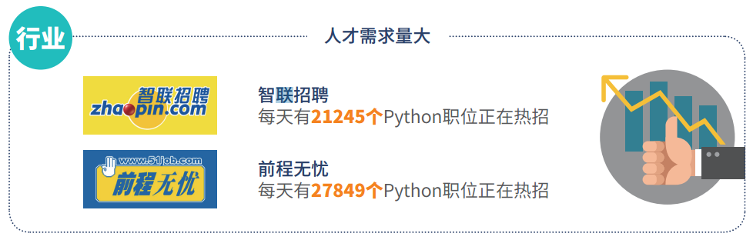
为什么学Python？
Notes:
并行计算 - 并行计算是相对于串行计算，时间上并行即流水线技术，空间上并行即多个处理器同时计算，即解决单个处理器性能问题。
分布式计算 - 将复杂的问题分解成多个小任务分发到多台计算设备处理，最后再终于计算结果进行综合分析得到最终结果。
并行计算和分布布计算在粒度上，前者借助并行计算算法分配到不同处理处理器处理，后者执行计算任务的处理器之前相互独立；时间上，并行计算在短时间内完成，分布式则一般运行较长时间。不过二者在并行和分布式的特征上是相似的。
网格计算 - 将异构多余的计算机资源组成一个虚拟计算集群，也用于解决大规模复杂问题。网格计算的焦点放在支持跨管理域计算的能力，这使它与传统的计算机集群或传统的分布式计算相区别。
云计算 - 云计算是最新开始的新概念，它不只是计算等计算机概念，还有运营服务等概念了。它是分布式计算、并行计算和网格计算的发展，或者说是这些概念的商业实现。云计算不但包括但不限于分布式计算还包括分布式存储、缓存。
云计算是从集群技术发展而来，区别在于集群虽然把多台机器联了起来，但其某项具体任务执行的时候还是会被转发到某台服务器上，而云可以简单的认为是任务可以被分割成多个进程在多台服务器上并行计算，然后得到结果，好处在于大数据量的操作性能非常好。云可以使用廉价的PC服务器 ，可以管理大数据量与大集群，关键技术在于能够对云内的基础设施进行动态按需分配与管理。云计算与并行计算、分布式计算的区别，以计算机用户来说，并行计算是由单个用户完成的，分布式计算是由多个用户合作完成的，云计算是没有用户参与，而是交给网络另一端的服务器完成的。

Slide 17
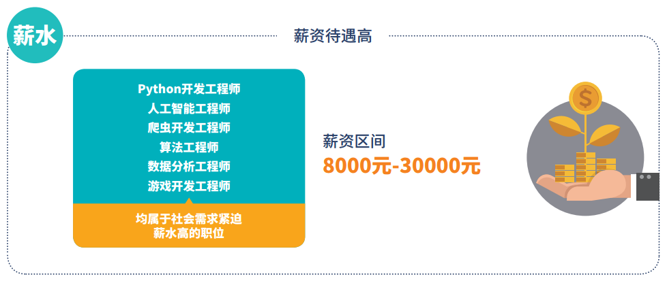
为什么学Python？
Notes:
并行计算 - 并行计算是相对于串行计算，时间上并行即流水线技术，空间上并行即多个处理器同时计算，即解决单个处理器性能问题。
分布式计算 - 将复杂的问题分解成多个小任务分发到多台计算设备处理，最后再终于计算结果进行综合分析得到最终结果。
并行计算和分布布计算在粒度上，前者借助并行计算算法分配到不同处理处理器处理，后者执行计算任务的处理器之前相互独立；时间上，并行计算在短时间内完成，分布式则一般运行较长时间。不过二者在并行和分布式的特征上是相似的。
网格计算 - 将异构多余的计算机资源组成一个虚拟计算集群，也用于解决大规模复杂问题。网格计算的焦点放在支持跨管理域计算的能力，这使它与传统的计算机集群或传统的分布式计算相区别。
云计算 - 云计算是最新开始的新概念，它不只是计算等计算机概念，还有运营服务等概念了。它是分布式计算、并行计算和网格计算的发展，或者说是这些概念的商业实现。云计算不但包括但不限于分布式计算还包括分布式存储、缓存。
云计算是从集群技术发展而来，区别在于集群虽然把多台机器联了起来，但其某项具体任务执行的时候还是会被转发到某台服务器上，而云可以简单的认为是任务可以被分割成多个进程在多台服务器上并行计算，然后得到结果，好处在于大数据量的操作性能非常好。云可以使用廉价的PC服务器 ，可以管理大数据量与大集群，关键技术在于能够对云内的基础设施进行动态按需分配与管理。云计算与并行计算、分布式计算的区别，以计算机用户来说，并行计算是由单个用户完成的，分布式计算是由多个用户合作完成的，云计算是没有用户参与，而是交给网络另一端的服务器完成的。

Slide 18
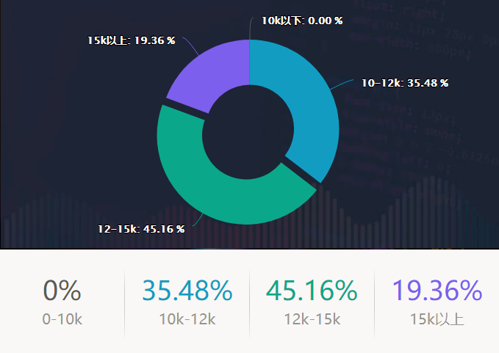
学Python有钱途吗？
Notes:
2014年是整个公有云服务的转折之年：2014年上半年，云服务开始全球市场加速，不仅是亚马逊，谷歌，阿里云等顶级云服务商，一些传统的IT巨头微软，IBM也开始加速投入公有云服务，目前云服务市场比传统IT，成长率快10倍，同时：每一块钱的云服务投入，会替代3-4块钱的传统IT投入
阿里云计算平台帮助各种类型的企业做了一次互联网的转型，这些企业又带动他的客户做了一次转型，云计算可以把一家传统公司变成一家互联网公司。你想这件事情，不只是给IT节省了一点成本，实际上做的是向互联网转型的事情，你在云计算上面就可以重新思考你的一些业务问题，重新思考你的很多事情该怎么做了。
4年前，我们就在说数据分享平台，其实是这样的道理：没有云计算，今天大数据的概念是不存在的，云计算是今天所有讲数据的基础，云计算给客户真正的价值是跟数据有关系，而不只是给客户省成本。我要跟CIO讲的事情是说，今天你搬到云计算平台上是为了让企业节省成本，未来让你尝到的甜头是你的数据通过云计算产生更大的价值。
IT时代：关注局部数据、死数据的分析挖掘，基于专家个体经验，由人力推动数据运营，处理慢、不完整、数据商业化组织意识薄弱、发挥价值极为有限。 准DT时代：半自动化运营、分析数据，人工智能+专家，企业内外关联，小数据形成闭环，未形成数据生态(无DT跨产业闭环），但组织数据积累意识、计算能力逐步强化，以数据运营为核心，汇聚、收集、累积数据资源。
DT时代：近全自动化运营、分析、提供数据服务，有智商的机器学习代替人工，机器深度学习、自主迭代进化，在线活数据实时自动决策，数据公共交换平台形成社会大数据商业生态，数据的商业应用场景丰富，数据价值可视化、核心化，从商业模式角度出发企业以运营数据为最高优先级，企业从业务价值出发，主动培育数据，而不是被动收集，每一个数据的运营工作都是指向商业价值更快变现的。

Slide 19
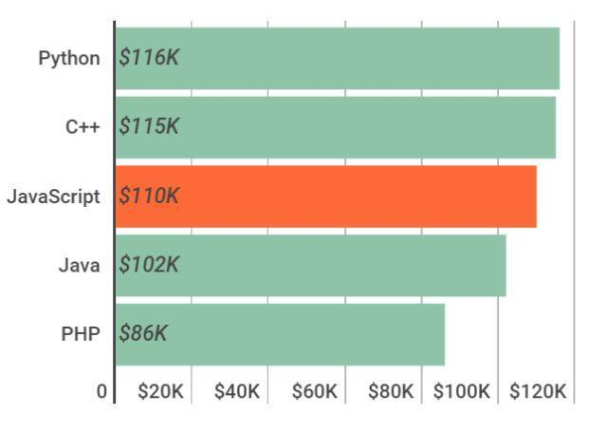
学Python有钱途吗？
Notes:
2014年是整个公有云服务的转折之年：2014年上半年，云服务开始全球市场加速，不仅是亚马逊，谷歌，阿里云等顶级云服务商，一些传统的IT巨头微软，IBM也开始加速投入公有云服务，目前云服务市场比传统IT，成长率快10倍，同时：每一块钱的云服务投入，会替代3-4块钱的传统IT投入
阿里云计算平台帮助各种类型的企业做了一次互联网的转型，这些企业又带动他的客户做了一次转型，云计算可以把一家传统公司变成一家互联网公司。你想这件事情，不只是给IT节省了一点成本，实际上做的是向互联网转型的事情，你在云计算上面就可以重新思考你的一些业务问题，重新思考你的很多事情该怎么做了。
4年前，我们就在说数据分享平台，其实是这样的道理：没有云计算，今天大数据的概念是不存在的，云计算是今天所有讲数据的基础，云计算给客户真正的价值是跟数据有关系，而不只是给客户省成本。我要跟CIO讲的事情是说，今天你搬到云计算平台上是为了让企业节省成本，未来让你尝到的甜头是你的数据通过云计算产生更大的价值。
IT时代：关注局部数据、死数据的分析挖掘，基于专家个体经验，由人力推动数据运营，处理慢、不完整、数据商业化组织意识薄弱、发挥价值极为有限。 准DT时代：半自动化运营、分析数据，人工智能+专家，企业内外关联，小数据形成闭环，未形成数据生态(无DT跨产业闭环），但组织数据积累意识、计算能力逐步强化，以数据运营为核心，汇聚、收集、累积数据资源。
DT时代：近全自动化运营、分析、提供数据服务，有智商的机器学习代替人工，机器深度学习、自主迭代进化，在线活数据实时自动决策，数据公共交换平台形成社会大数据商业生态，数据的商业应用场景丰富，数据价值可视化、核心化，从商业模式角度出发企业以运营数据为最高优先级，企业从业务价值出发，主动培育数据，而不是被动收集，每一个数据的运营工作都是指向商业价值更快变现的。

Slide 20
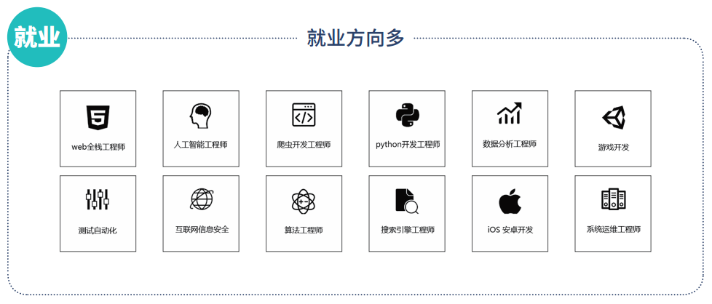
为什么学Python？
Notes:
并行计算 - 并行计算是相对于串行计算，时间上并行即流水线技术，空间上并行即多个处理器同时计算，即解决单个处理器性能问题。
分布式计算 - 将复杂的问题分解成多个小任务分发到多台计算设备处理，最后再终于计算结果进行综合分析得到最终结果。
并行计算和分布布计算在粒度上，前者借助并行计算算法分配到不同处理处理器处理，后者执行计算任务的处理器之前相互独立；时间上，并行计算在短时间内完成，分布式则一般运行较长时间。不过二者在并行和分布式的特征上是相似的。
网格计算 - 将异构多余的计算机资源组成一个虚拟计算集群，也用于解决大规模复杂问题。网格计算的焦点放在支持跨管理域计算的能力，这使它与传统的计算机集群或传统的分布式计算相区别。
云计算 - 云计算是最新开始的新概念，它不只是计算等计算机概念，还有运营服务等概念了。它是分布式计算、并行计算和网格计算的发展，或者说是这些概念的商业实现。云计算不但包括但不限于分布式计算还包括分布式存储、缓存。
云计算是从集群技术发展而来，区别在于集群虽然把多台机器联了起来，但其某项具体任务执行的时候还是会被转发到某台服务器上，而云可以简单的认为是任务可以被分割成多个进程在多台服务器上并行计算，然后得到结果，好处在于大数据量的操作性能非常好。云可以使用廉价的PC服务器 ，可以管理大数据量与大集群，关键技术在于能够对云内的基础设施进行动态按需分配与管理。云计算与并行计算、分布式计算的区别，以计算机用户来说，并行计算是由单个用户完成的，分布式计算是由多个用户合作完成的，云计算是没有用户参与，而是交给网络另一端的服务器完成的。

Slide 21
2
就业与职业规划
Employment and career planning

Slide 22
大学毕业生人数再创新高
（万人）
900
800
820
700
600
500
495
400
300
200
100
2007
2008
2009
2010
2011
2012
2013
2014
2015
2016
2017
2018
（年份）
数据来源:应届毕业生网

Slide 23
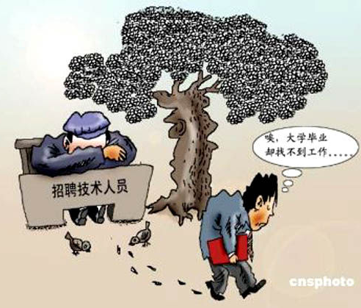
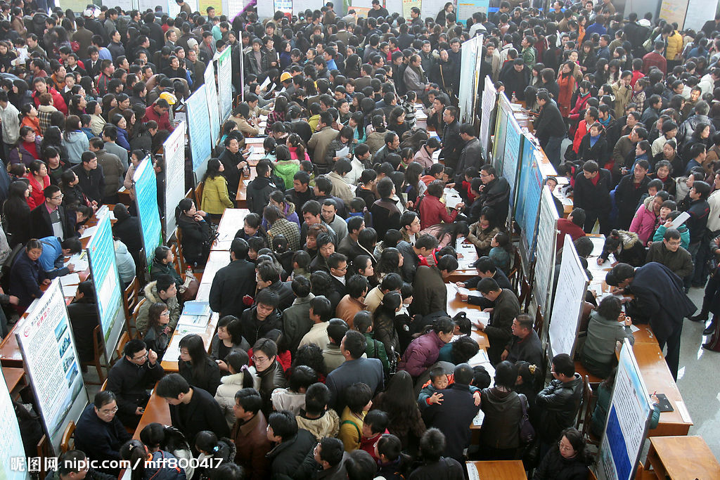
大学生就业形势
820万应届生就背后的就业压力

Slide 24
从收入看行业
10000
9000
8000
7000
6000
5000
计算机科学与技术
国际经济与贸易
4000
土木工程
机械与自动化
法学
艺术设计
会计
英语
汉语言文学
财务管理
3000
2000
1000
0
半年后
三年后
数据来源:拉勾网

Slide 25
从收入看行业(部分技术岗两年左右工作经验待遇)
月薪
北京
上海
10000
广州
武汉
5000
物联网/嵌入式
云计算/大数据
C/C++
Python
数据来源:拉勾网

Slide 26
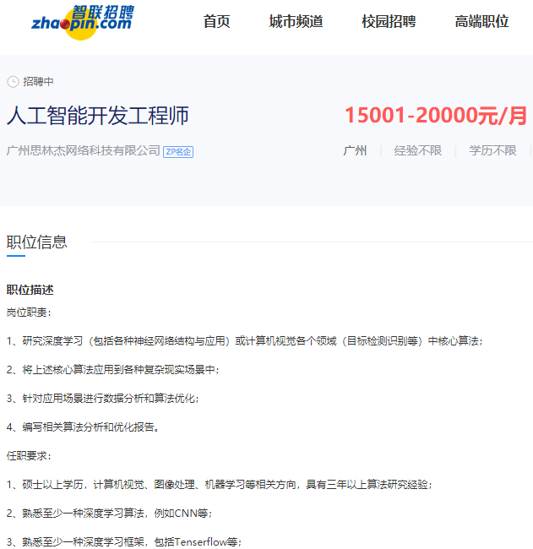
企业招聘要求-Python

Slide 27
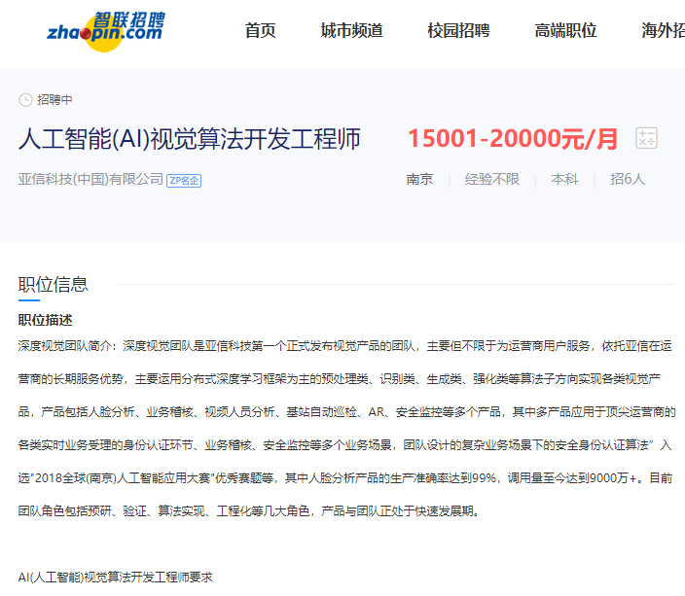
企业招聘要求-Python

Slide 28
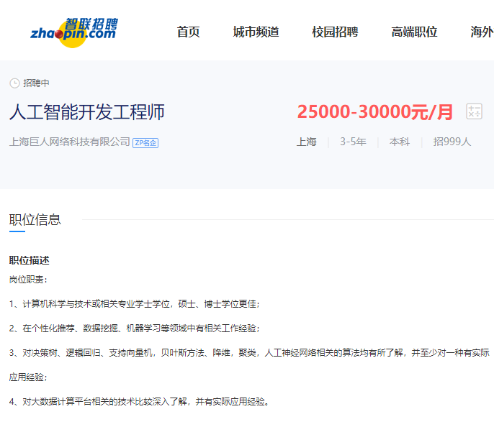
企业招聘要求-Python

Slide 29
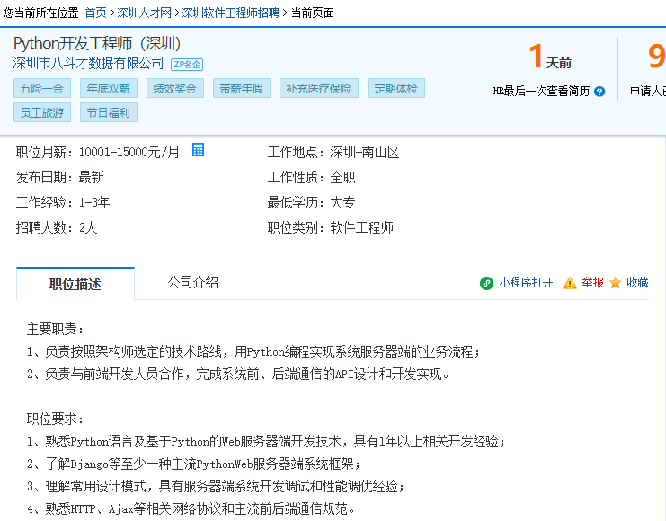
企业招聘要求-Python

Slide 30
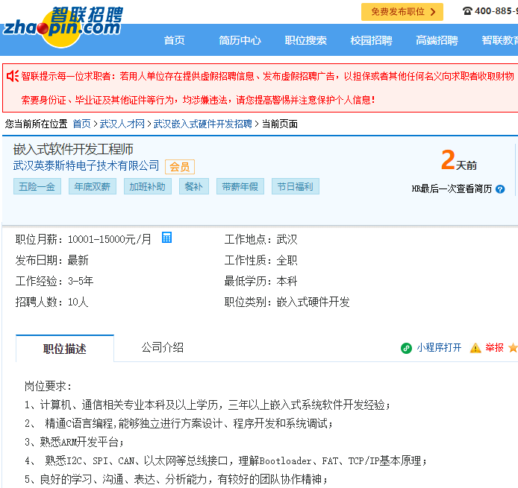
企业招聘要求-武汉嵌入式

Slide 31
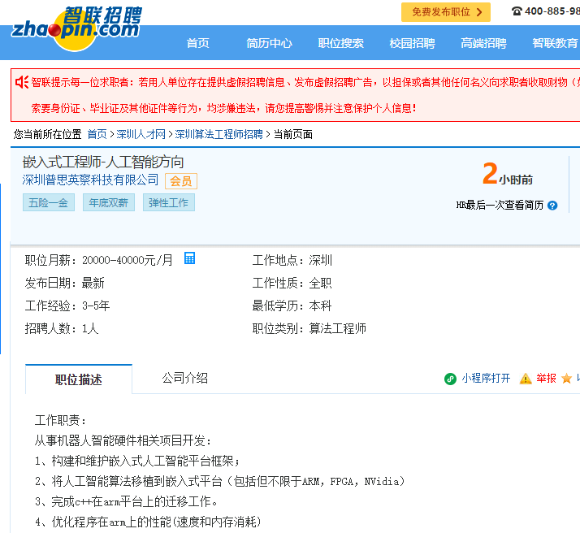
企业招聘要求-深圳嵌入式

Slide 32
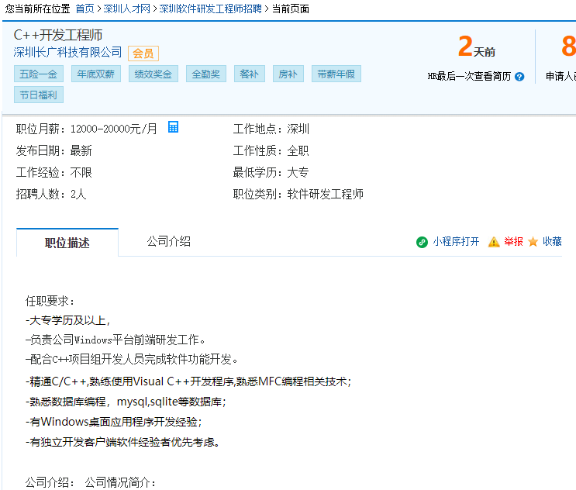
企业招聘要求-C++

Slide 33
企业用人需求
技能
经验
学历
基础知识，专业知识
实战项目经验，团队协作
必备敲门砖

Slide 34
应届毕业生SWOT分析
Weaknesses
Threats
S
知识面窄，技术能力不足
缺乏实战项目经验、职场经验
无法快速满足企业需求
O
海量竞争者，
比你优秀的人还比你努力
Strengths
W
Opportunities
T
年轻、活力
学习能力、创造力
专业IT人才缺口巨大、
传统行业互联网化

Slide 35
职业规划
STEPS1
STEPS2
STEPS3
STEPS4
确立目标
技能提升
积累经验
职业发展

Slide 36
3
软帝集团
Softeem Group

Slide 37
软帝12年
2006年3月1日，软帝信息科技责任有限责任公司正式成立
2009年3，展开与华为技术合作，PortalONE技术组获得华为与客户一致认可
2012年1月，湖北省软帝职业培训学校成立，同时获得湖北省民办教学许可
2016年9月，软帝集团智慧园大楼正式运营，同年获得武汉市和谐企业称号以及东湖高新区瞪羚企业称号
2018年6月，呱奇少儿编程正式营业
2006
2007
2009
2011
2012
2015
2016
2017
2018
2011年6月，软帝信息科
技有限责任公司入驻华中
金融软件后台中心-光谷
金融港
2015年4月，软帝联合广
州花都研发中心正式投入
运营，同年通过CMMI3认
证
2017年，软帝集团获得教
育部协同育人校企合作企
业，同时获得2017年度东
湖高新区瞪羚企业称号
2007年，软帝信息科技
有限责任公司加入湖北
省软件行业协会

Slide 38
软帝集团
01
武汉软帝信息科技有限责任公司
Wuhan softeem information technology co. LTD.
02
湖北省软帝职业培训学校
Hubei softeem vocational training school.
03
武汉软帝联合科技
Wuhan ruandy corporate
04
武汉呱奇教育科技
Wuhan guaqi corporate

Slide 39


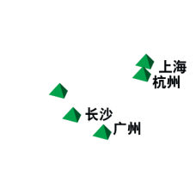

业务分部
总部及分公司
武汉
广州
北京
研发中心
南京
上海
北京
上海
深圳
杭州
南京
福州
……
西安
武汉
杭州
南昌
福州
广州
深圳

Slide 40
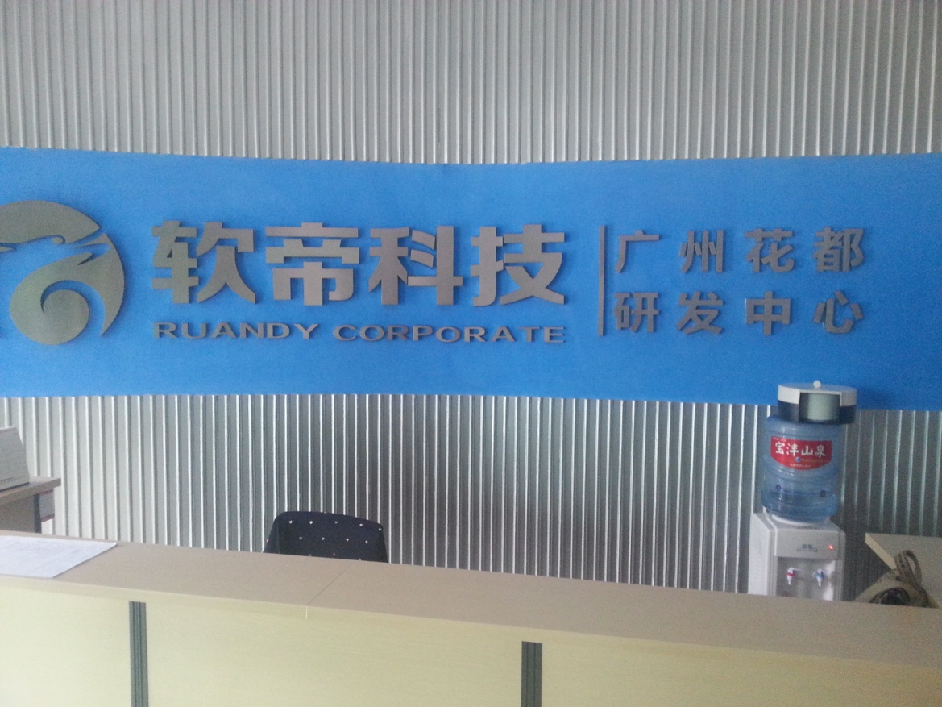
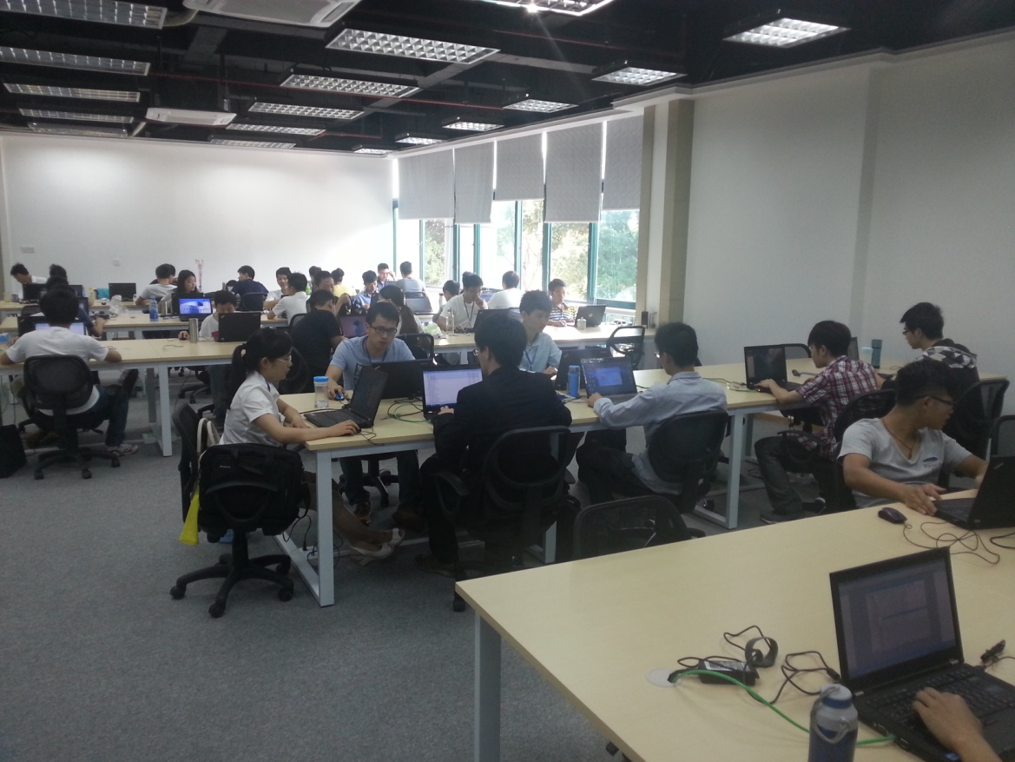
花都研发中心
软帝广州花都研发中心
软帝·深圳联友客户开发现场

Slide 41
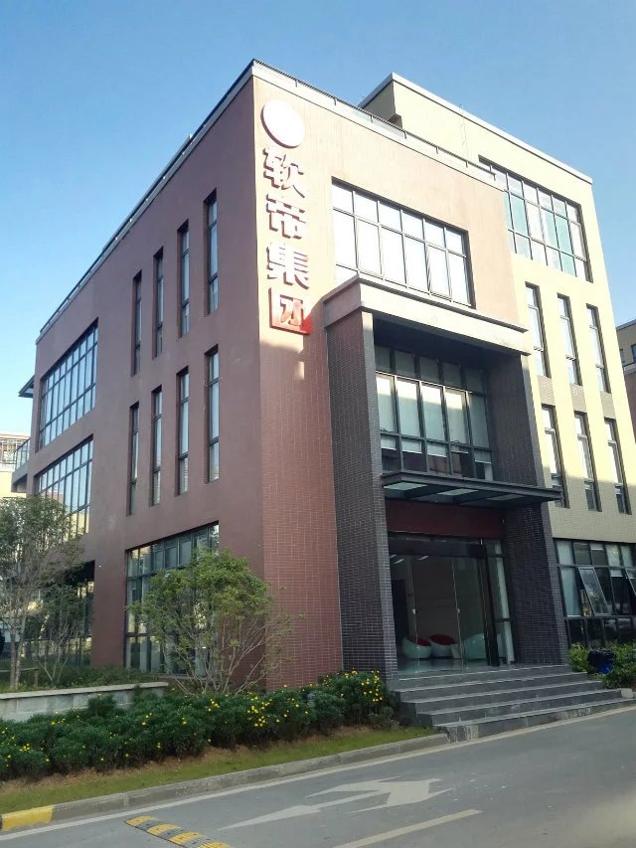
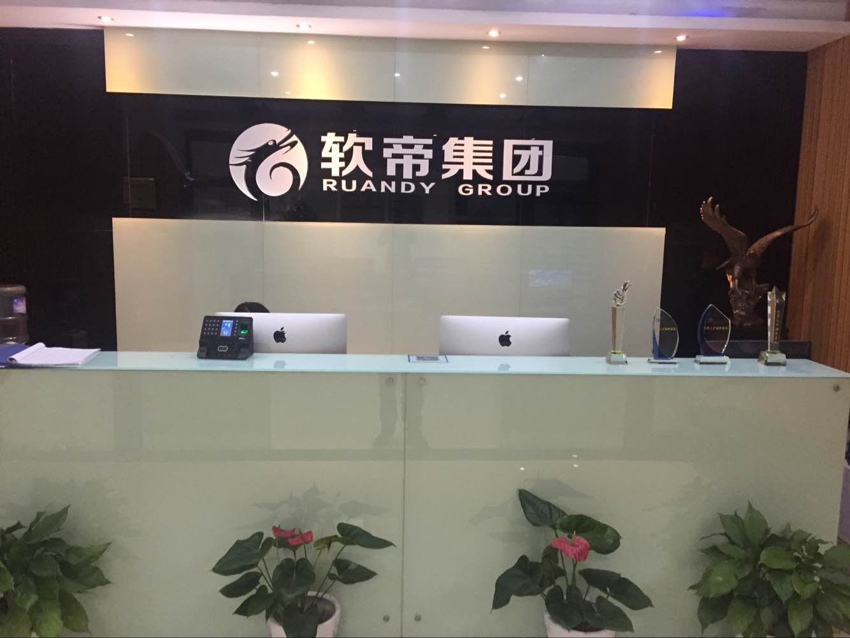
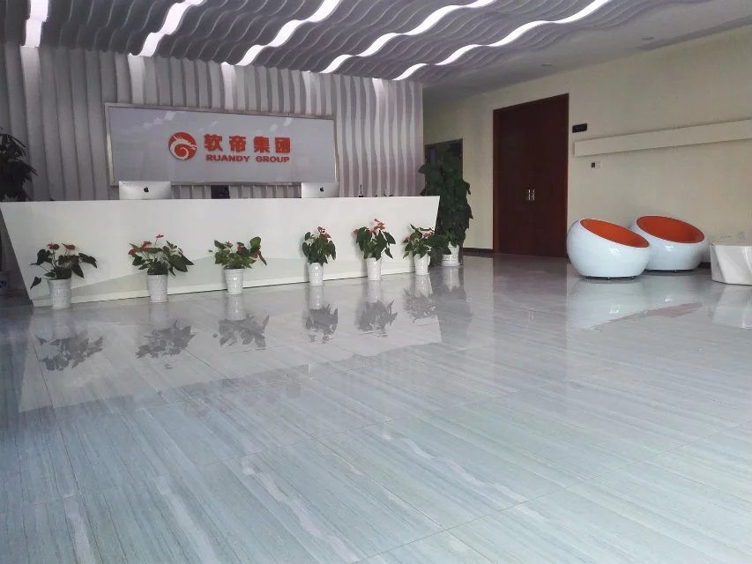
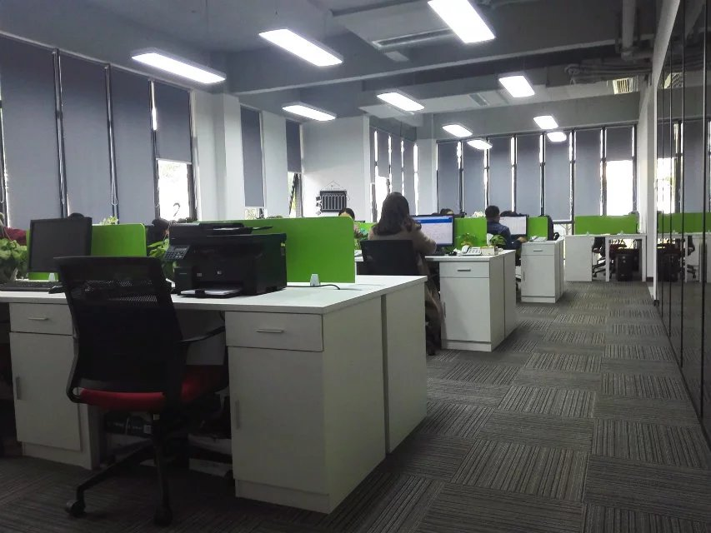
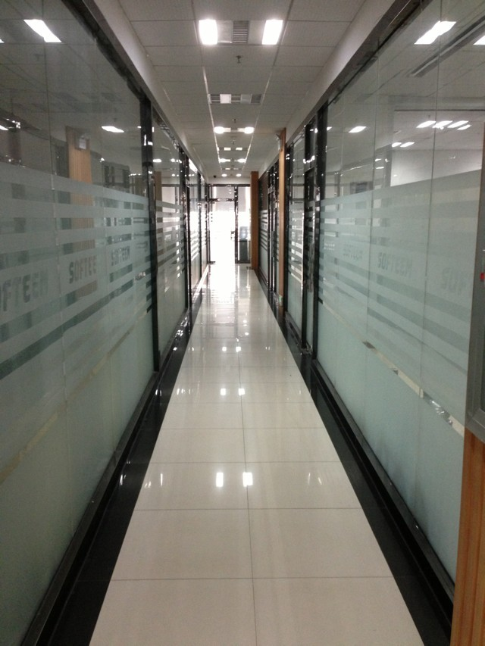
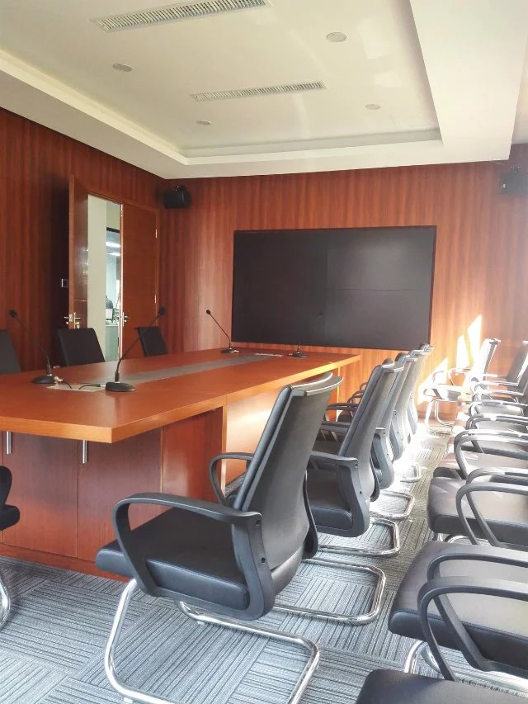
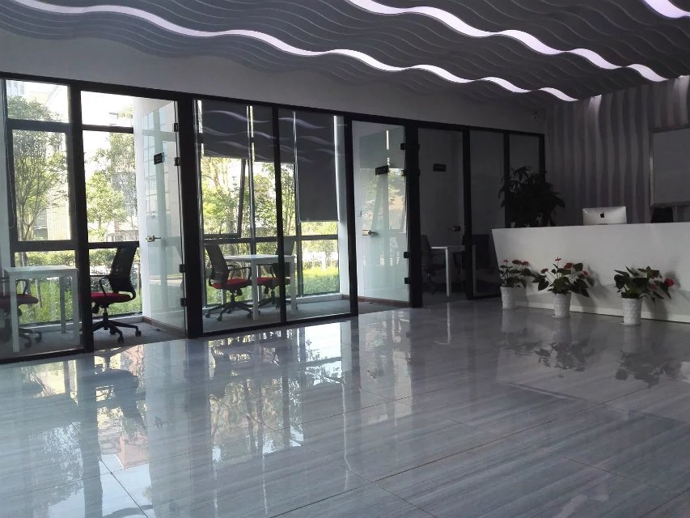
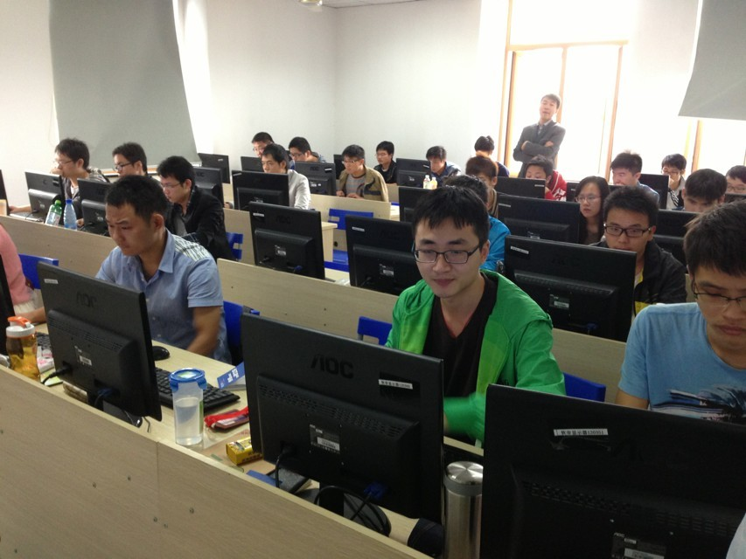
武汉中心

Slide 42
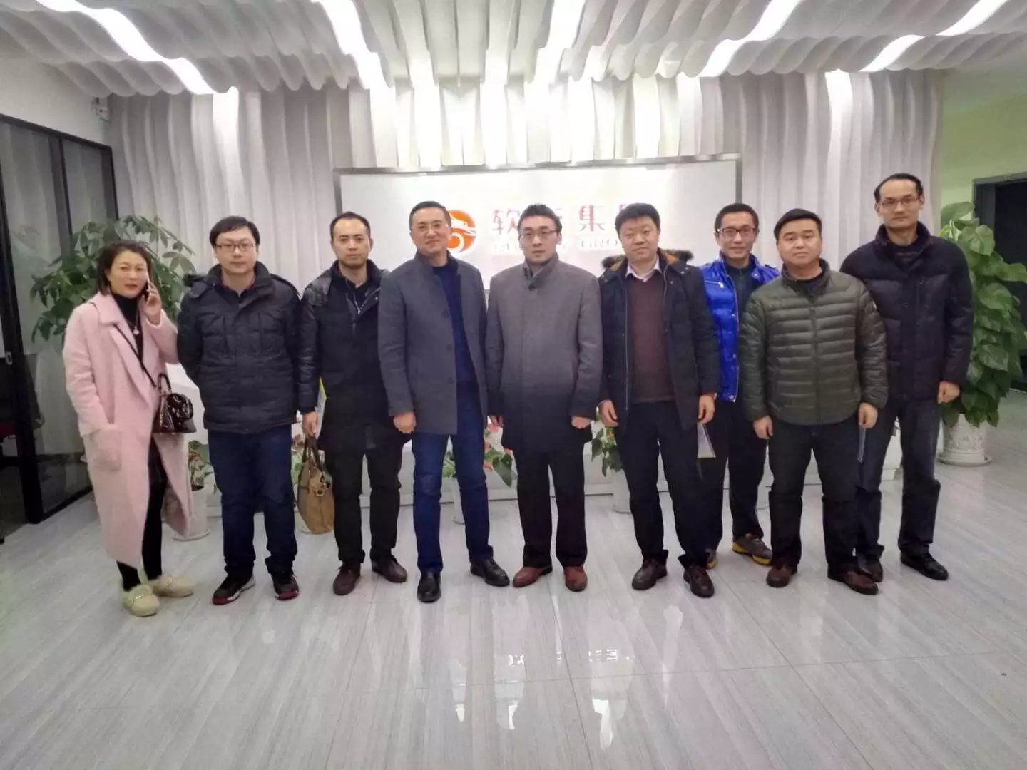
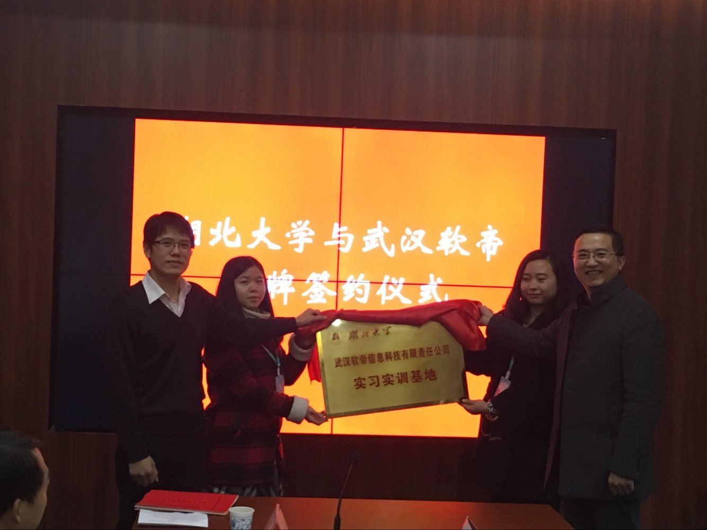
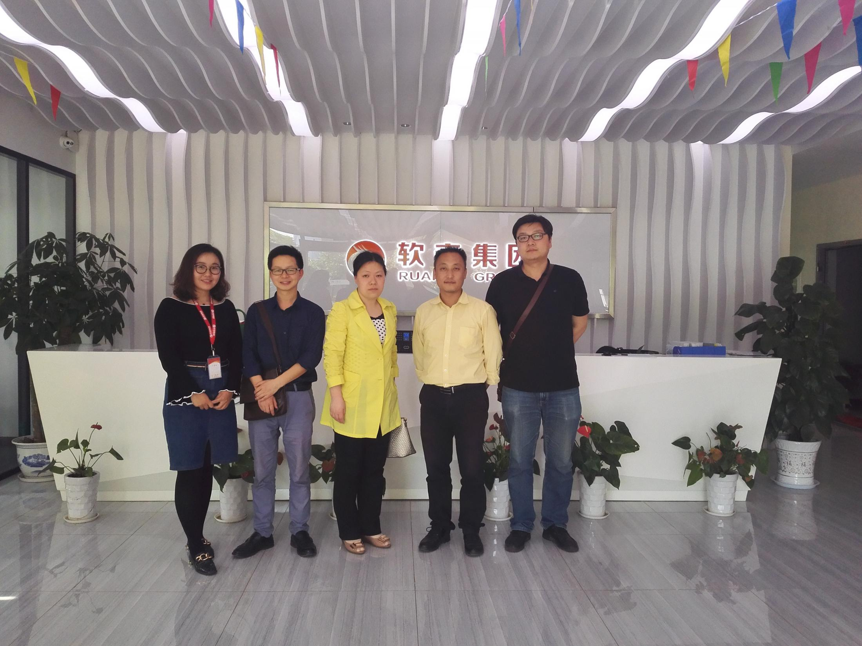
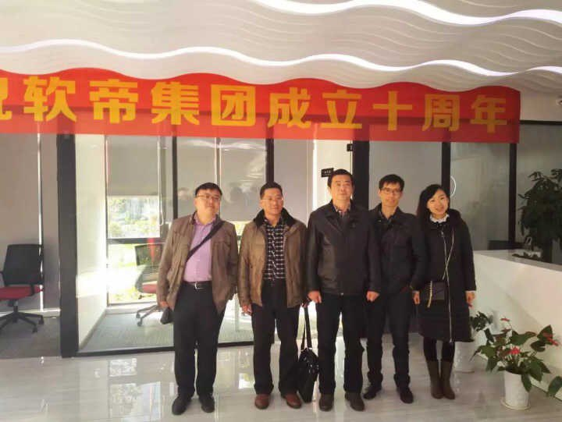
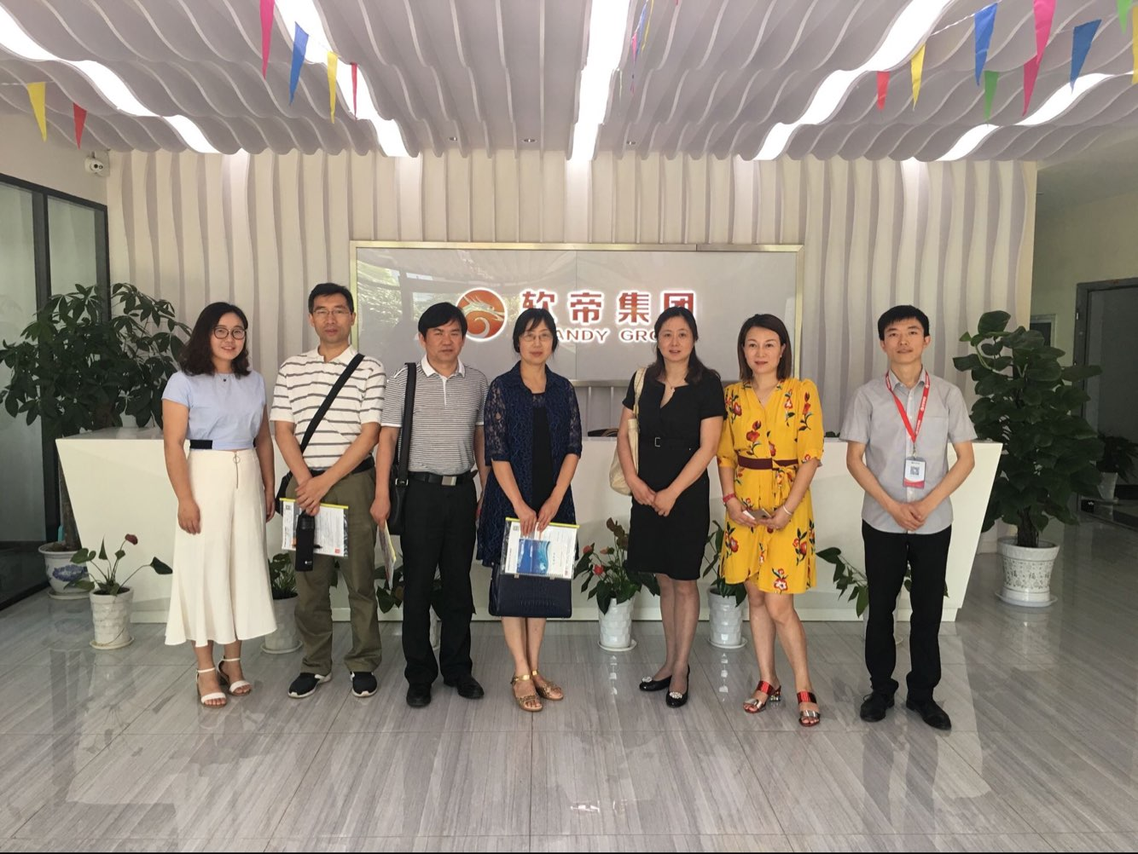
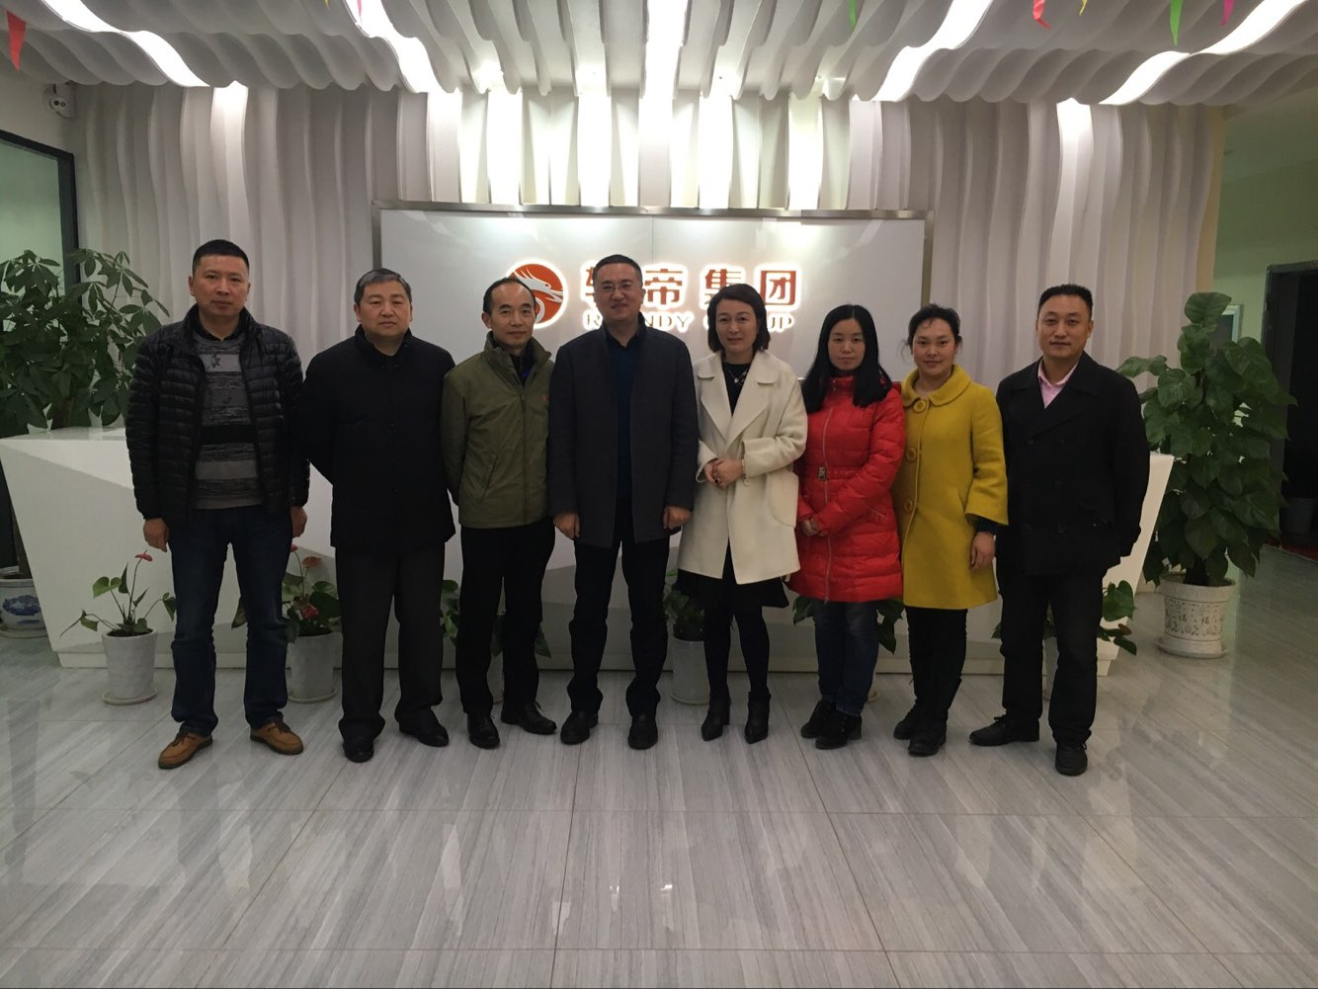
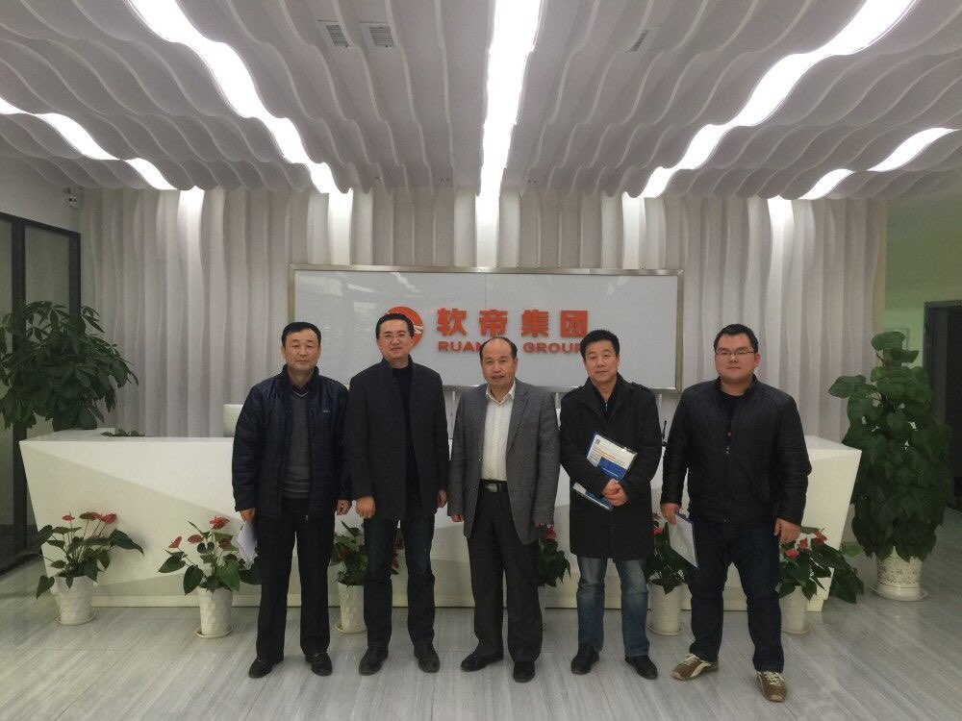
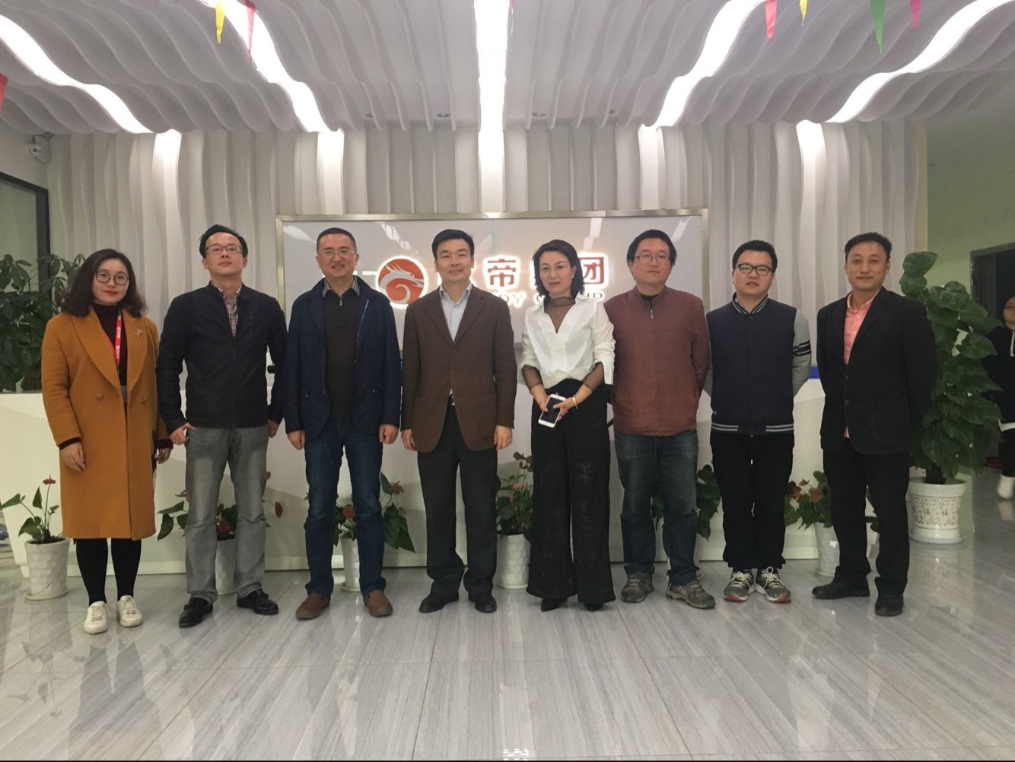
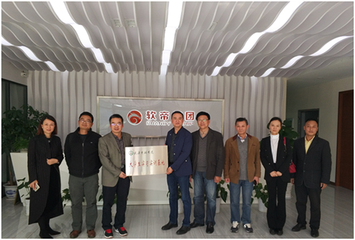
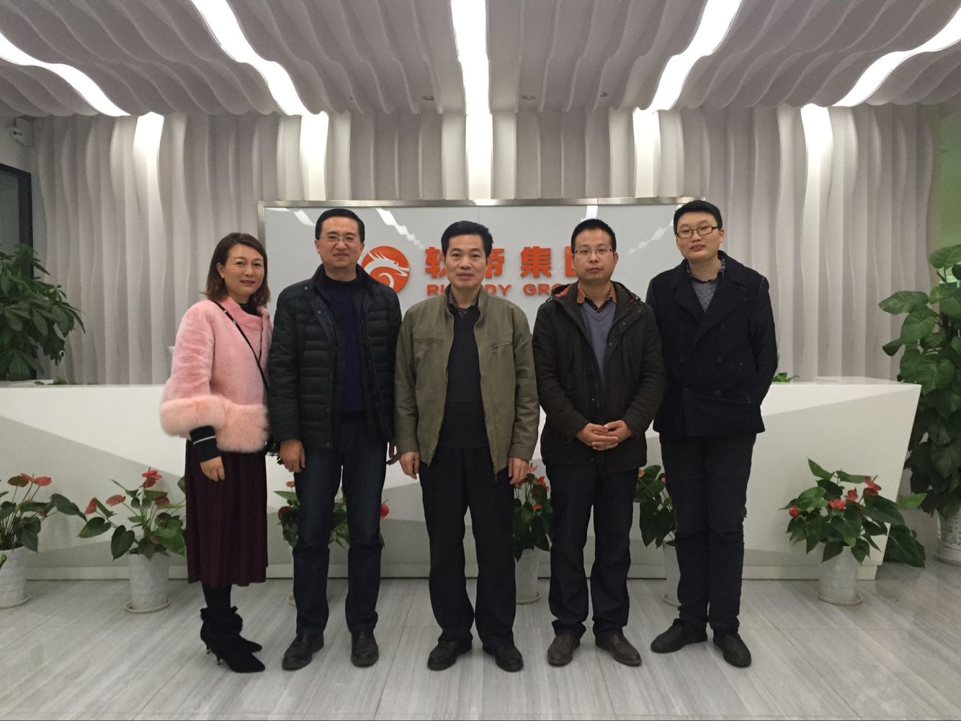
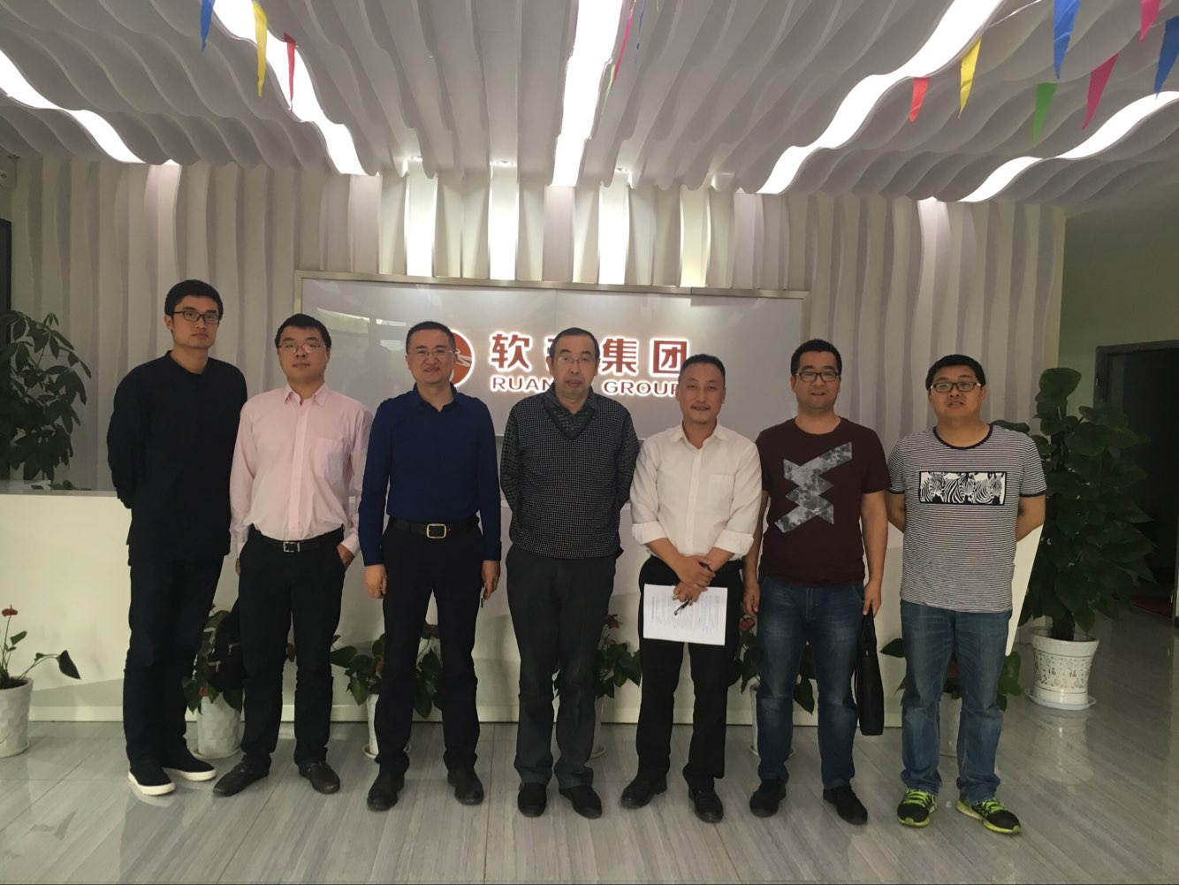
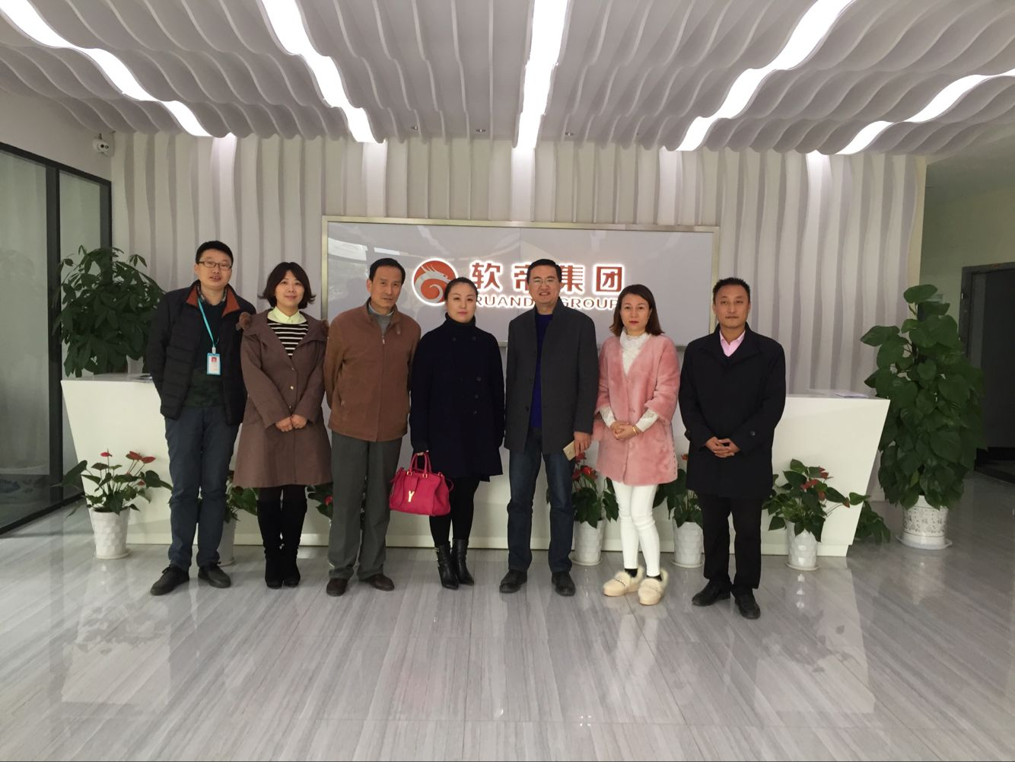
部分院校领导参观软帝集团

Slide 43
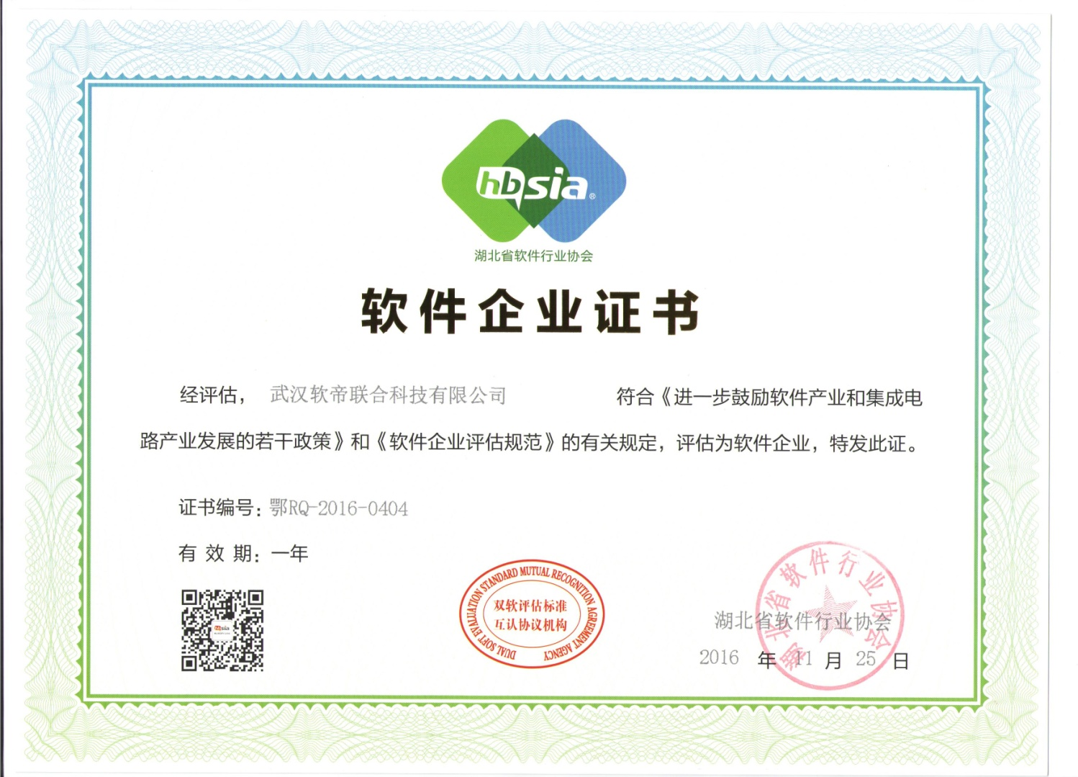
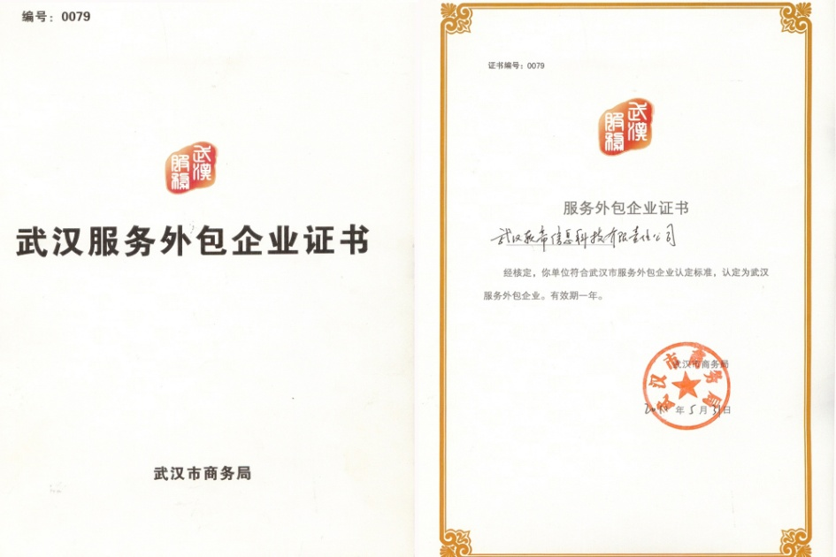
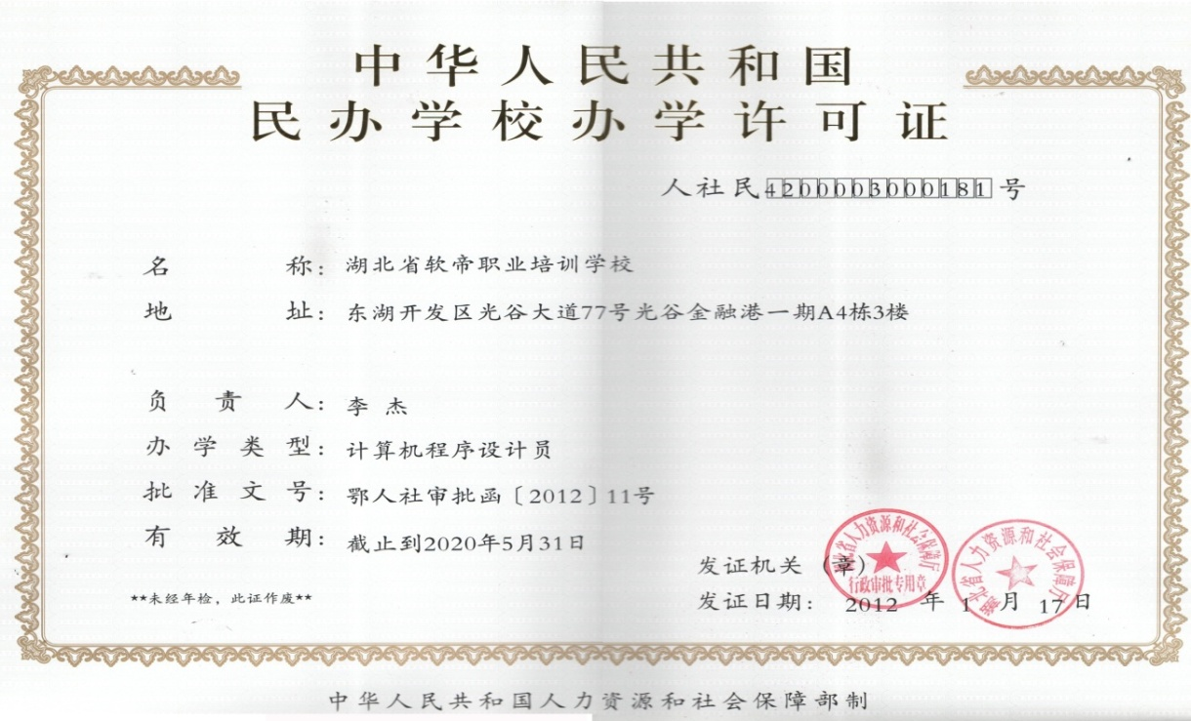

软件研发+软件教育（产业链）
■软帝联合（软件开发）
■软帝职业培训学校（软件教育）

Slide 44







研发与外包体系证书与荣誉

Slide 45





培训体系证书与荣誉

Slide 46








课程方向
Python+人工智能
C/C++
物联网/嵌入式
云计算/大数据
H5/Web前端
JavaEE企业开发
UI/UE
C#/.Net

Slide 47

为什么来软帝学Python？
Notes:
并行计算 - 并行计算是相对于串行计算，时间上并行即流水线技术，空间上并行即多个处理器同时计算，即解决单个处理器性能问题。
分布式计算 - 将复杂的问题分解成多个小任务分发到多台计算设备处理，最后再终于计算结果进行综合分析得到最终结果。
并行计算和分布布计算在粒度上，前者借助并行计算算法分配到不同处理处理器处理，后者执行计算任务的处理器之前相互独立；时间上，并行计算在短时间内完成，分布式则一般运行较长时间。不过二者在并行和分布式的特征上是相似的。
网格计算 - 将异构多余的计算机资源组成一个虚拟计算集群，也用于解决大规模复杂问题。网格计算的焦点放在支持跨管理域计算的能力，这使它与传统的计算机集群或传统的分布式计算相区别。
云计算 - 云计算是最新开始的新概念，它不只是计算等计算机概念，还有运营服务等概念了。它是分布式计算、并行计算和网格计算的发展，或者说是这些概念的商业实现。云计算不但包括但不限于分布式计算还包括分布式存储、缓存。
云计算是从集群技术发展而来，区别在于集群虽然把多台机器联了起来，但其某项具体任务执行的时候还是会被转发到某台服务器上，而云可以简单的认为是任务可以被分割成多个进程在多台服务器上并行计算，然后得到结果，好处在于大数据量的操作性能非常好。云可以使用廉价的PC服务器 ，可以管理大数据量与大集群，关键技术在于能够对云内的基础设施进行动态按需分配与管理。云计算与并行计算、分布式计算的区别，以计算机用户来说，并行计算是由单个用户完成的，分布式计算是由多个用户合作完成的，云计算是没有用户参与，而是交给网络另一端的服务器完成的。

Slide 48


教学模式
■资深讲师现场教学(非视频)
■所有课程0基础起步，由浅入深
■助教老师全程辅导
■BOP授课模式，注重项目经验的积累
■录制随堂视频，课后回顾
■学员一人一机，注重动手能力提升

Slide 49
就业保障
■签订协议，保障就业，未就业，不收学费
■承诺薪资保障，一线城市7.5K起，二线城市6K起
■软帝就业部承诺，对集训班学员提供终生就业服务
■入职软帝联合工作满2年，返还全额学费

Slide 50













部分合作企业

Slide 51








企业现场招聘

Slide 52







劳逸结合

Slide 53




综合实战项目-Python

Slide 54




综合实战项目-Python

Slide 55

综合实战项目-C++

Slide 56

综合实战项目-C++

Slide 57




综合实战项目-物联网

Slide 58




综合实战项目-机械臂与四轴飞行器

Slide 59



综合实战项目-JavaEE

Slide 60




综合实战项目-UI

Slide 61


部分近期学员就业数据
姓名：崔运宏
专业：电信信息工程
公司：华为技术有限公司
学校: 武汉职业技术学院
待遇：12K*16薪 五险一金
钱琦 :姓名
软件工程 :专业
金蝶云医疗 :入职
湖北经济学院:学校
五险一金 11K*14薪 :待遇

Slide 62


部分近期学员就业数据
姓名：孙一飞
专业：计算机应用
公司：上海汉得
学校: 东湖学院
待遇：12K 五险一金
汤九 :姓名
计算机应用 :专业
南京烽火通讯 :入职
东湖学院 :学校
五险一金 9000 :待遇

Slide 63


部分近期学员就业数据
姓名：魏东
专业：电子信息
公司：远光软件
学校: 首义学院
待遇：9000 五险一金
曲胜建 :姓名
软件工程 :专业
深圳新产业生物医学工程股份 :入职
江汉大学:学校
五险一金 10K*14薪 :待遇

Slide 64
部分近期学员就业数据
姓名 | 专业 | 入职公司 | 福利待遇
崔*宏 | 电信信息工程 | 华为信息 | 12K*16薪 五险一金
钱* | 软件工程 | 金蝶云医疗 | 10000 五险一金
蔡* | 信息与计算科学 | 上海汉得 | 7000-11000 五险一金
董*龙 | 信息与计算科学 | 恒生电子 | 8000-9000五险一金
万*辉 | 计算机科学与技术 | 深圳四方精创 | 7000 五险一金
吴* | 信息安全 | 金蝶云医疗 | 8500 五险一金
宋*凯 | 信息与计算科学 | 金蝶云医疗 | 8500 五险一金
曲*建 | 软件工程 | 深圳新产业生物医学工程股份 | 9K*14薪 五险一金
刘* | 信息与计算科学 | 远光软件 | 7000 五险一金
王*康 | 信息与计算科学 | 烽火通信 | 7000+ 五险一金
关* | 电子信息工程 | 上海找钢网 | 7200 五险一金
黄*胜 | 计算机科学与技术 | 易酒批 | 7000+ 五险一金
蔡*月 | 信息与计算科学 | 广州亿讯 | 7300+ 五险一金

Slide 65


改变世界的不是技术，是技术背后的梦想
软帝科技·助您驰骋IT疆场

